Slide 1
Hackathon – Compras Publicas SP BEC
1º COLOCADO – Grupo InfoHack – Produto InfoPreços BEC
Grupo InfoHack:
Bruno Watanabe Felicio
Douglas Villanacci Pasqua
Felipe Oliveira
João Francisco Marino França
Luis Santos Arantes

Slide 2
Agenda
Objetivos e Metas
Navegação Ponta-a-Ponta
  Case
  Busca
  Mapa e Tabela de estatística
  Infográficos
  Análise de Fornecedores
APIs e Bases de dados

Slide 3
Objetivos e Metas
Desafio Proposto
  Desafio 3 – Prefeituras:
  Criar solução que permita às Prefeituras terem acesso a informações sobre compras e preços praticados pelo Estado na localidade e municípios próximos, incluindo acesso a base de preços referenciais do Estado, com possibilidade de comparação com preços praticados pela própria Prefeitura e pelo mercado da região.
Solução
  Desenvolvimento de solução para comparação estatística e estratégica dos preços e licitações praticadas pelas Unidades Compradoras através de uma ferramenta visual interativa com base no uso da geolocalização e região dos órgãos licitantes.
  Metas
    Auxiliar os órgãos públicos na formação de preço de referência das próprias compras públicas;
    Auxiliar na redução de custos de gastos públicos

Slide 4
Navegação Ponta a Ponta
Case:
Buscar todos os órgãos que compraram “Sal Refinado” nos últimos 17 meses e que estejam em um perímetro de até 25km de distância da Escola Fazendária.
Parâmetros utilizados:
Produto -> SAL REFINADO IODADO
UC -> ESCOLA FAZENDARIA DO EST...
Data Inicial -> 01/01/2017
Data Final -> 10/05/2018
Raio -> 25km

Slide 5
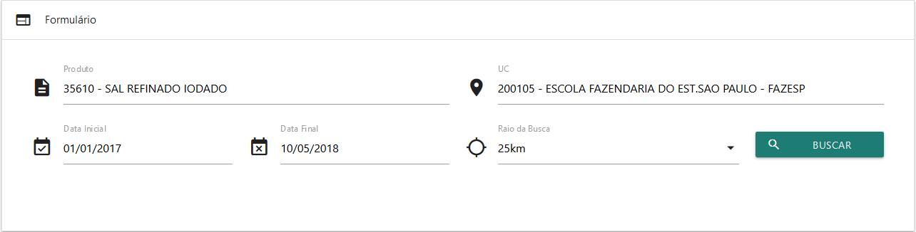
Navegação Ponta a Ponta
Busca
Produto e UC podem ser pesquisados tanto via código quanto pelo nome;
Todos os campos são obrigatórios para uso da busca
“Trava” de 6 meses foi removida propositalmente para análise de cenários;

Slide 6
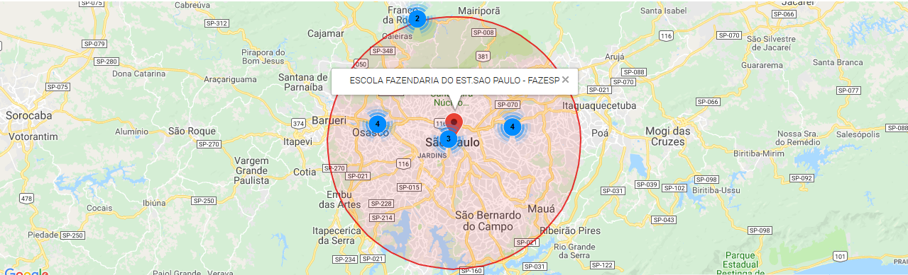
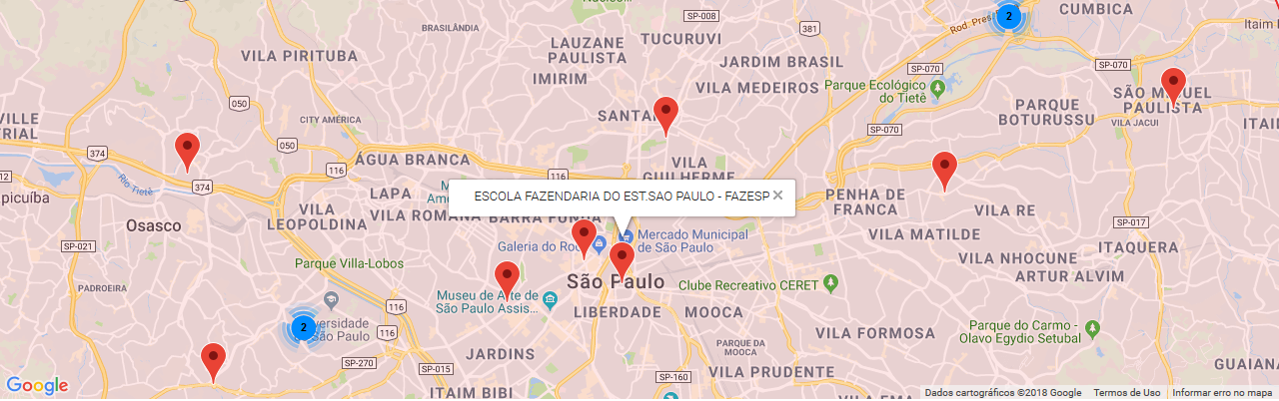
Navegação Ponta a Ponta
Mapa e tabela de estatística
Serão Exibidos apenas os órgãos do perímetro demarcado;
UC determinada na busca servirá de ponto central;
As marcações de localização se agrupam ou dispersam conforme o Zoom;

Slide 7
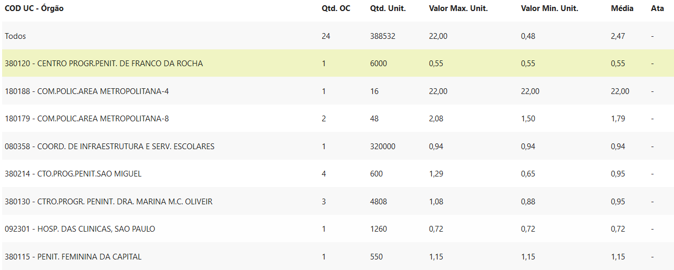
Navegação Ponta a Ponta
Mapa e tabela de estatística
Serão Exibidos apenas os órgãos que compraram o produto de desejo no range de tempo selecionado;
Primeira linha sempre será o “Total” para auxiliar na consulta;
Quantidade unitária soma a quantidades de todas as aquisições das OCs encontradas;
Coluna “ATA” possuirá link para consulta a ata de cada OC (FUTURO);

Slide 8
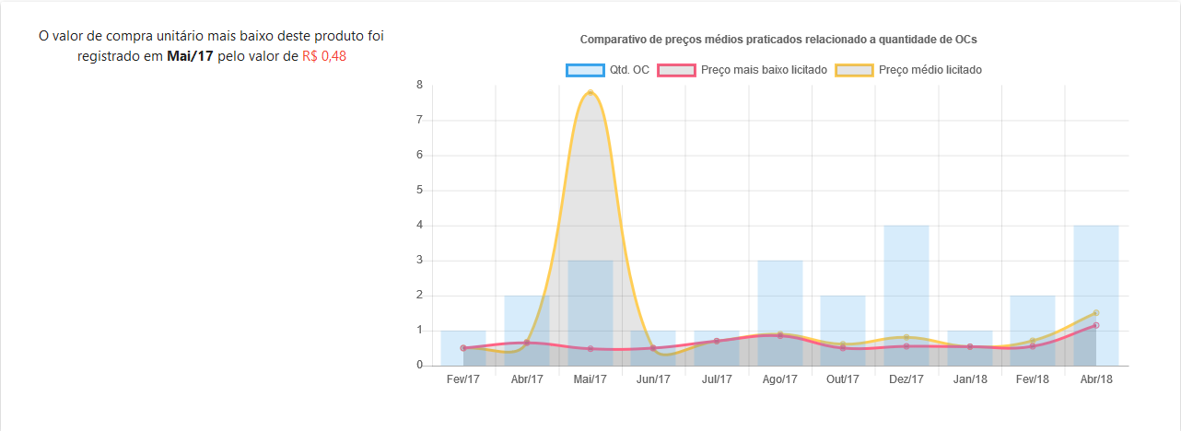
Navegação Ponta a Ponta
Infográficos
Gráfico para analisar a flutuação de preço médio e preço mínimo durante o período de pesquisa;
Análise da sazonalidade de compras por competência e impacto nos preços praticados

Slide 9
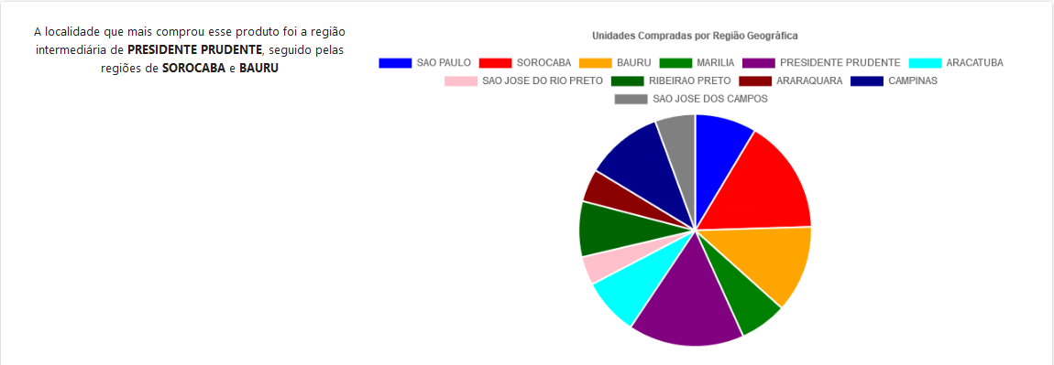
Navegação Ponta a Ponta
Infográficos
Análise de dispersão de aquisições por quantidade unitária, subdividido pelas Regiões Intermediárias do Estado de São Paulo (Antigamente conhecida por Mesoregiões);

Slide 10
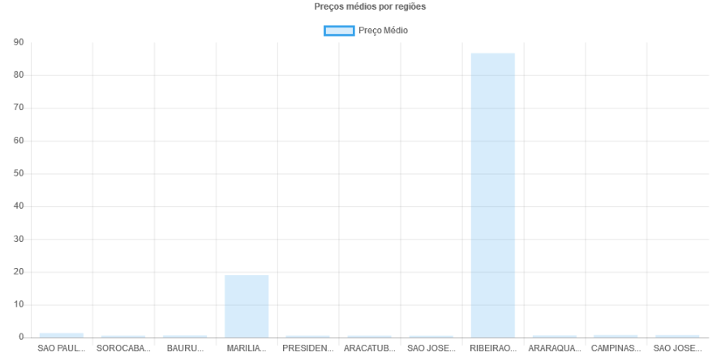
Navegação Ponta a Ponta
Infográficos
Análise de dispersão do preço médio praticado, subdividido pelas Regiões Intermediárias do Estado de São Paulo (Antigamente conhecida por Mesoregiões);

Slide 11
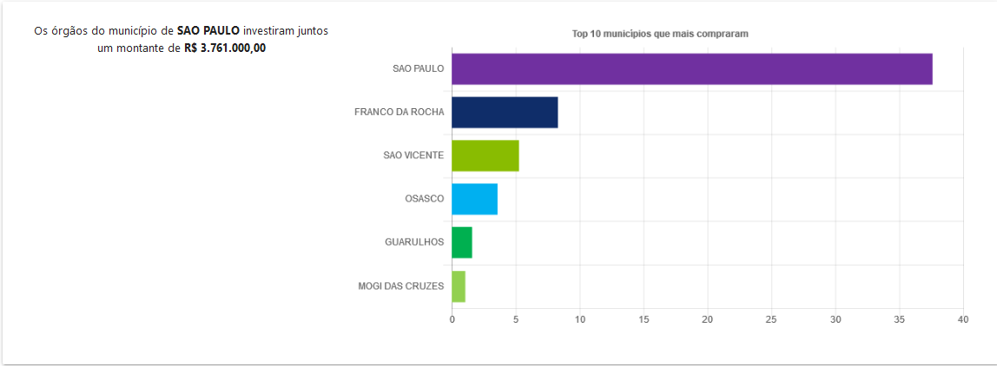
Navegação Ponta a Ponta
Infográficos
Ranking de cidades que mais compraram o produto utilizando o preço total investido como parâmetro de comparação;
Este gráfico considera apenas as cidades da mesma região da cidade do órgão pesquisa.

Slide 12
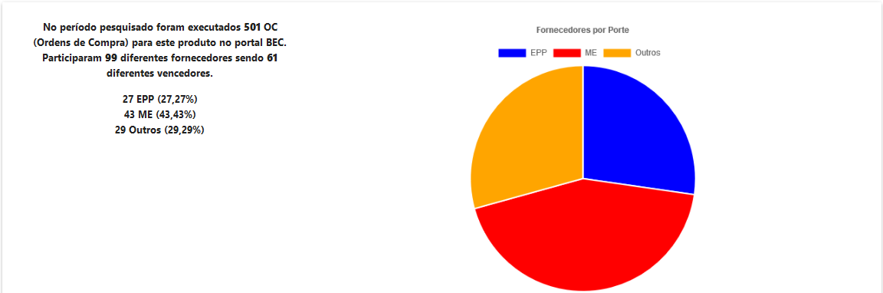
Navegação Ponta a Ponta
Análise de Fornecedores
Análise de dispersão de empresas dividido por porte;
Utilizado para verificar o tipo de empresa que mais atende a necessidade do órgão e permitir ajustar a modalidade e/ou tomada de decisão para beneficiar o processo licitatório;

Slide 13
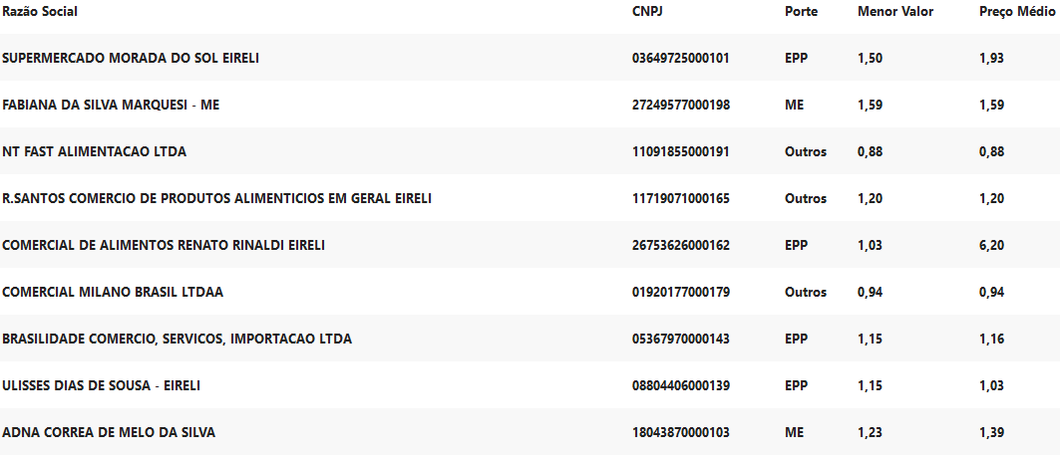
Navegação Ponta a Ponta
Análise de Fornecedores
Listagem de fornecedores que participaram de OCs no período pesquisado;
Dados retirados baseado em propostas e atas;

Slide 14
APIs e Bases de dados
APIs BEC utilizadas para desenvolvimento do produto:
  https://www.bec.sp.gov.br/BEC_API/api/pregao_encerrado/OC_Encerrada?DescItem={DescItem}
  https://www.bec.sp.gov.br/BEC_API/api/pregao_encerrado/OC_Encerrada?dt_inicial={dt_inicial}?dt_final={dt_final}
  https://www.bec.sp.gov.br/BEC_API/api/pregao_encerrado/OC_Encerrada?OC={OC}
  Base de dados de órgãos:
    https://www.bec.sp.gov.br/becsp/UGE/UGEPesquisa.aspx?chave=

Slide 15
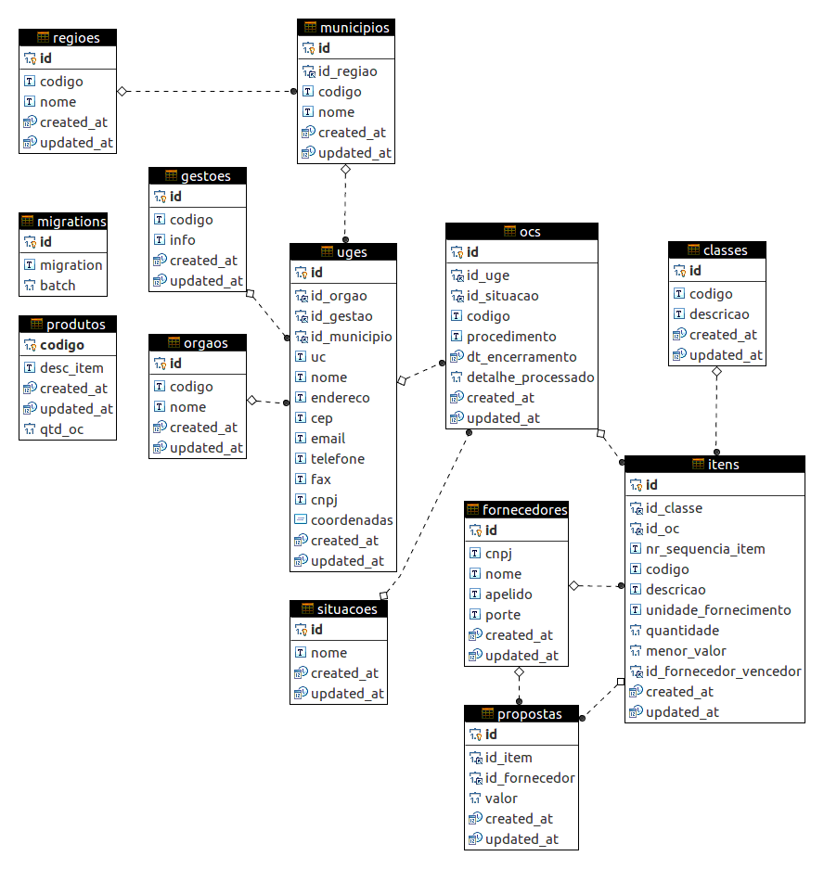
APIs e Bases de dados
MER

